Slide 1
Inteligencia Artificial II Clase 2
Inteligencia Artificial II - Dazza, Emilio Esteban
LINQ y programación funcional
(Map) Select()
(Filter) Where()
Tuple<>
Anonymous Types

Slide 2
Extensiones
Inteligencia Artificial II - Dazza, Emilio Esteban
-Más conocidas como mixin.
-Clase con un conjunto de funciones que extienden otras clases “desde afuera” (sin necesidad de herencia). Le “mixean” sus métodos.

Slide 3
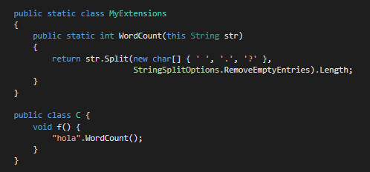
Extensiones
Inteligencia Artificial II - Dazza, Emilio Esteban

Slide 4
Extensiones
Inteligencia Artificial II - Dazza, Emilio Esteban
-Las funciones han de ser “static”
-el primer parámetro que recibe (precedido por “this”) es la clase la cual va a extender.
-En el caso del ejemplo, el parámetro “str” se corresponde con el string “hola” (sobre el cual ejecutamos la función, debido al “this” se pasa como parámetro).

Slide 5
Language Integrated Query (LINQ)
Inteligencia Artificial II - Dazza, Emilio Esteban
Es una biblioteca de extensiones común de C#, creada para proveer un método para acceder y consultar modelos de datos de manera simple, con una sintaxis más amigable muy similar a SQL.
LINQ extiende colecciones IEnumerable<T> con características típicas de un lenguaje de programación funcional.
Requiere:
using System.Collections.Generic;
using System.Linq;
A partir de ahora, en generics vamos a usar Src para nombrar los tipos de dato de entrada (colecciones de Srcs y parámetros) y Dst para los tipos de dato de salida (retorno de la función).
Notes:
Las consultas se logran “enganchando” funciones de LINQ, una tras otra, utilizando funciones definidas por uno (generalmente lambdas) para “transformar” colecciones en otro dato.

Slide 6
Language Integrated Query (LINQ)
Inteligencia Artificial II - Dazza, Emilio Esteban
private List<Character> _myCharacters;
public void Example()
{
var myCollection = _myCharacters.Where(x => x is Knight || x.HP < (x.HP / x.MaxHP))
.Select(x => x.HP)
.Take(10)
.Aggregate(new Tuple<float, float>(0f, 0f), (x, y) =>
new Tuple<float, float>(x.Element1 + y, x.Element2 + 1));
}
Notes:
EL HORROR

Slide 7
IEnumerable<T>
Inteligencia Artificial II - Dazza, Emilio Esteban
¿Que es?
Notes:
Interfaz que implementan todas las colecciones en C#
Permite que el elemento pueda ser iterado (por ej: con un foreach) (sacar elemento por elemento secuencialmente)
En cada iteración me devuelve un T.
En una palabra, indica que esa clase es un “Enumerable” de Ts, y permite iterar sobre ella externamente.
No se puede acceder directo a un índice específico

Slide 8
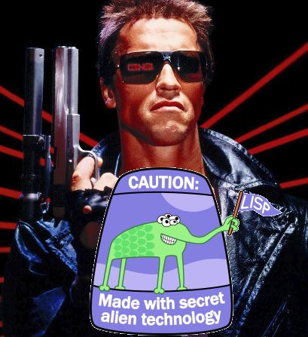
Inteligencia Artificial II - Dazza, Emilio Esteban
Programación funcional e I.A. → B.F.F ?
Históricamente se ha asociado la IA a lenguajes funcionales como LISP (que es 100% funcional)
Es excelente para prototipar
Es fácil de “parsear” (polish notation)
Soporta programación simbólica (Código auto modificable → auto mejorable)
Es muy poderoso porque la distinción código/datos es casi inexistente pudiendo manipular fácilmente el lenguaje mismo.
Notes:
http://stackoverflow.com/questions/130475/why-is-lisp-used-for-ai
Para prototipar: en vez de describir los pasos requeridos para conseguir algo, se describe el resultado final
Polish notation: operadores a la izquierda de operandos ( + 3 6)
Parseo: La interpretación de los comandos por parte de la PC

Slide 9
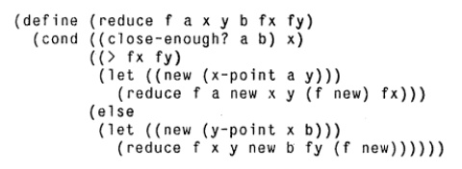

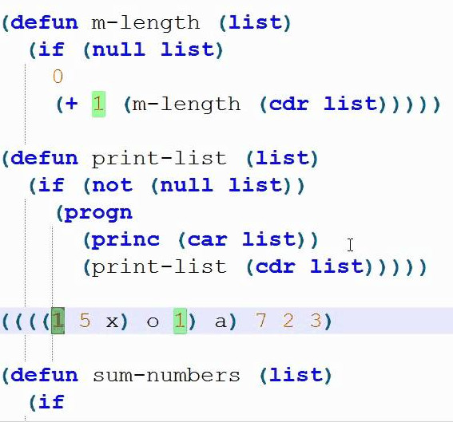
Inteligencia Artificial II - Dazza, Emilio Esteban
Yo recomiendo aprender LISP.
Solo me llevo 125 años
Por otro lado, es... la muerte.

Slide 10
Inteligencia Artificial II - Dazza, Emilio Esteban
Programación funcional e I.A. → B.F.F ?
El motivo principal de usar un lenguaje funcional es porque una I.A. toma decisiones basándose en colecciones de datos como “listas de enemigos”, “arrays de objetivos”, “situación del mundo”, etc.
Y la forma más cómoda y expresiva de operar sobre colecciones en C# es utilizando LINQ.
LINQ + lambdas toma del paradigma funcional conceptos y aplicaciones muy distintas a lo que estamos acostumbrados (iteraciones, objetos):
Funciones como first-class citizen (lo vimos)
Inferencia de tipos (lo vimos)
Composición de funciones “primitivas” como forma principal de programar
Lazy evaluation
Notes:
Conceptos de funcional en C# que usamos mediante LINQ:
-Pedimos lo que queremos, no pasamos instrucciones de como conseguirlo (no usamos programación imperativa)
-Utilizamos funciones como parámetros (distinción código/dato – first class citizens)
-No se mutan las cosas (las queries me devuelven IEnumerables nuevos, no modifican)

Slide 11
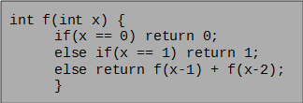

Inteligencia Artificial II - Dazza, Emilio Esteban
Programación funcional e I.A. → B.F.F ?
Otras características debemos implementarlas manualmente
No Side effects
Pattern matching

Slide 12
Inteligencia Artificial II - Dazza, Emilio Esteban
Programación funcional e I.A. → B.F.F ?
A grandes rasgos nuestra IA es una función así:
(AgentModel, WorldModel) => Decision
AgentModel es el personaje controlado, con sus acciones. El “Agente”.
WorldModel incluye toda la info del juego disponible para nuestra IA. El “modelo”.
Decision es la decisión final de la IA, a ejecutarse sobre el agente.

Slide 13
(MAP) Select()
Inteligencia Artificial II - Dazza, Emilio Esteban
IEnumerable<Dst> Select<Src, Dst>( this IEnumerable<Src> lista, Func<Src, Dst> selector);
¿La firma en nuestra notación es?
(IEnumerable<Src>, (Src => Dst)) => IEnumerable<Dst>
Acuerdense que esta firma no es válida hasta que se haya especificado que es Src y que es Dst

Slide 14
(MAP) Select()
Inteligencia Artificial II - Dazza, Emilio Esteban
int[] intArray = new int[] { 1, 2, 3, 5 };
Character[] characters;
void Example() {
/*Convierte una colección de ints
en una colección de strings*/
var strings = intArray.Select(
element => element.ToString());
//Multiplica por dos todos los elementos
var mult2 = intArray.Select(
element => element * 2);
/*Convierte lista de personajes en una lista de nombres*/
var names = characters.Select(
element => element.name);
/*Convierte una lista de personajes en una lista del hp de los mismos (int)*/
var hps = characters.Select(x => x.HP);
}
Select() se llama sobre un IEnumerable<Src>.
Transforma una colección de elementos Src en otra colección con la misma cantidad de elementos Dst, elemento a elemento.
Recibe como parámetro una función transformación, con la firma Src => Dst
Notes:
Ejemplos lista ints, array strings
Multiplicar por k externo (modificarlo entre foreachs, no dentro para no confundir antes de ver lazyness)

Slide 15
(Filter) Where()
Inteligencia Artificial II - Dazza, Emilio Esteban
IEnumerable<Src> Where<Src>( this IEnumerable<Src> lista, Func<Src, bool> predicate);
¿La firma en nuestra notación es?
(IEnumerable<Src>, (Src => bool)) => IEnumerable<Src>
A las funciones del tipo (T => bool) se las llama predicados
Notes:
El predicado es una pregunta al dato.
¿Es mayor a 10? ¿Es primo?
¿Es mayor a 10 y es primo?
¿Es mayor a 10 o no primo?
¿Está dentro de este rectángulo?
¿Es un obj de tipo Player?
¿Está vivo?
¿“Está muerto” (No está vivo)?
ley de DeMorgan:
!A && !B = !(A || B)

Slide 16
(Filter) Where()
Inteligencia Artificial II - Dazza, Emilio Esteban
int[] ints = new int[] { 1, 3, 41, 4, 66, 4, 5, 120, 58 };
Character[] characters;
void Example()
{
//Lista de enteros mayores que 4
var greaterThan4 = ints.Where(x => x > 4);
//Lista de enteros iguales a 4
var equalTo4 = ints.Where(x => x == 4);
var freeVar = 40;
var lowerThanFreeVar = ints.Where(
x => x < freeVar
);
//lista de personajes con < 10 de vida
var lowHealthChars = characters.Where(
c => c.HP < 10
);
//lista de personajes que sean Healers
var supportCharacters = characters.Where(x => x is “Healer”);
}
Filter se llama sobre un IEnumerable<T>.
Transforma una lista de Ts en una nueva lista de Ts con la misma o menor cantidad de elementos, sin modificar los mismos
Para ello recibe como parámetro un predicado.
Si retorna positivo, lo deja.

Slide 17
Inteligencia Artificial II - Dazza, Emilio Esteban
int[] ints = new int[] { 1, 3, 2, 7, 6, 4, 5 };
Character[] characters;
void Exmaple()
{
//Lista de enteros mayores que 4,
//elevados al cuadrado
var greaterThan4 = ints
.Where(x => x > 4)
.Select(x => x * x);
//Lista de enteros multiplicados por 2
//menores a 10
var equalTo4 = ints
.Select(x => x * 2)
.Where(x => x < 10);
//nombres de personajes con
//HP menor al 10%
var lowHealthChars = characters
.Where(c => (c.HP / c.MaxHP ) < 0.1f)
.Select(t => t.Item1.Name);
}
/*Lista de enteros pares multiplicados por 20 que son mayores a 50*/
var ex1 = ints.Where(x => x % 2 == 0)
.Select(x => x * 20);
.Where(x => x > 50);
/*Nombres de personajes con mas de 5 caracteres, agregando un “!” al final*/
var ex2 = characters.Select(x => x.Name)
.Where(x => x.Length > 5)
.Select(t => t + “!”);
/*Lista del HP restante de todos los personajes que sean magos y no estén “aturdidos” (Stun)*/
var ex2 = characters.Where(x => x.CharacterClass == “Wizard” && !x.IsStunned)
.Select(x => x.HP);
Notes:
El ORDEN AFECTA EL RESULTADO!!

Slide 18
Inteligencia Artificial II - Dazza, Emilio Esteban
¿Cómo hago?
Tengo un juego donde tengo habitaciones y enemigos. Quiero guardar una colección con las asociaciones de manera que, cuando le pase un elemento, me devuelva el otro con facilidad.
Y si quiero que me guarde la relacion entre
a) El enemigo
b) La habitacion
c) El numero de índice del enemigo
Y si quiero que me guarde la relacion entre
a) Todos los enemigos de la habitación
b) La habitacion
c) El numero de índice de cada enemigo presente en la habitacion
Notes:
EJ A) diccionario alcanza
Ej B ) podría hacer un dictionary<algo, KeyValue<algo2, algo3>>, o un Dictionary<algo, List<object>>
En el primero se vuelve engorroso, y el segundo implica casteo constante, acordarse del orden y acordarse de cuantos pusiste.
EJ C ) Lo mismo que antes pero peor, ahora tenemos listas en medio.
Si creo una clase nueva para cada caso, al final tengo 30404040000 clases que utilizo una sola vez para casos específicos… no tiene sentido y después para debuggear va a ser un horror

Slide 19
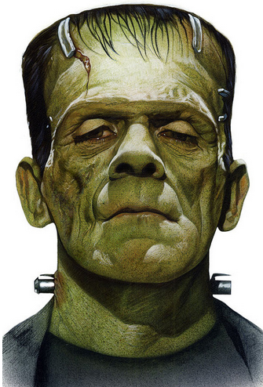
Tipos compuestos
Inteligencia Artificial II - Dazza, Emilio Esteban

Slide 20
Tuples<T1, …, Tn>
Inteligencia Artificial II - Dazza, Emilio Esteban
-Una Tupla es una secuencia inmutable de elementos.
-NO SON UNA LISTA. Una vez creada no se puede modificar (por eso es inmutable).
-Puede almacenar varios tipos de datos diferentes (por ej: Tuple<int, string, bool>).
-No se pueden comparar con ==, siempre usar “tupla1.Equals(tupla2)”
Notes:
https://stackoverflow.com/questions/9826664/tuple-confusión

Slide 21
Anonymous Types
Inteligencia Artificial II - Dazza, Emilio Esteban
var obj = new { a = 10, b = i*j, loQueDije = “hola”, w = Color.red }
-Utilizados normalmente en el medio de una operación, o si vamos a usarlos al toque.
-No pueden almacenarse como lista, y no pueden pasarse sus elementos como parámetros. Siempre son locales al método donde fueron creadas.

